Slide 1

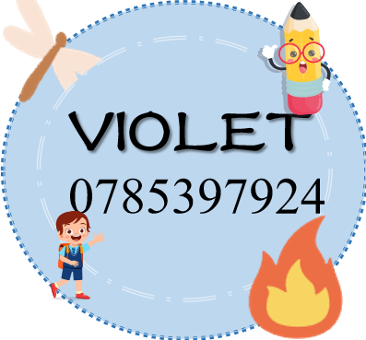
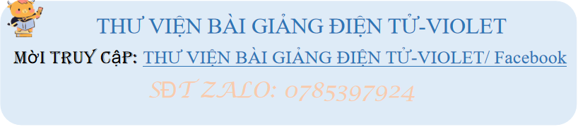

Slide 2

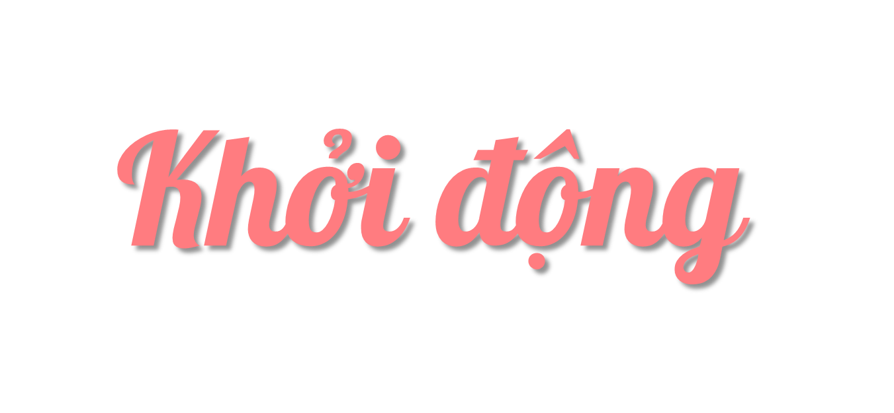
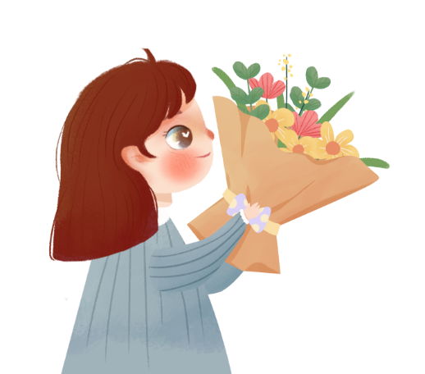

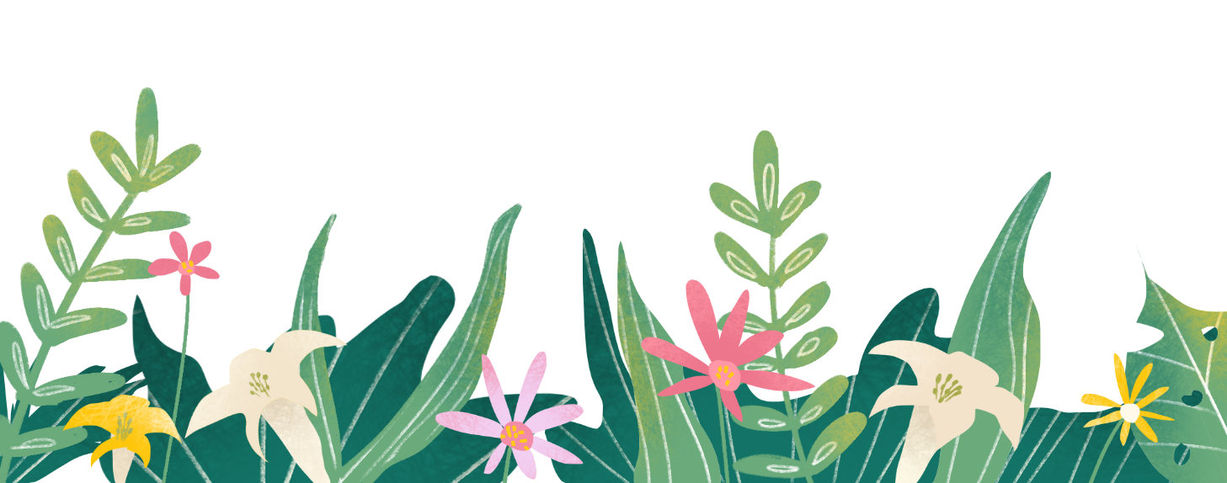
VIOLET

Slide 3

VIOLET

Slide 4

VIOLET
1. Mỗi từ in đậm trong đoạn văn sau được dùng để làm gì?
Chú chim sâu vui cùng vườn cây và các loài chim bạn. Nhưng trong trí nhớ thơ ngây của chú còn mãi sáng ngời hình ảnh một cảnh hoa mận trắng, biết nở cuối đông để bảo trước mùa xuân tới.
Nguyễn Kiên

Slide 5

VIOLET
Thảo luận nhóm đôi
Thảo luận nhóm đôi

Slide 6
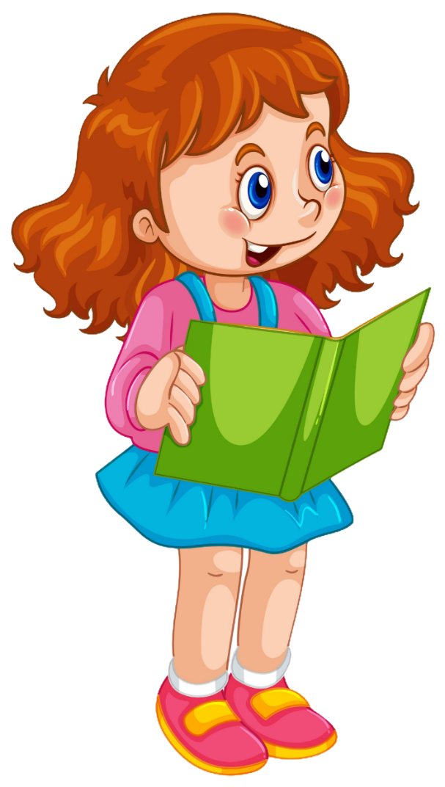
VIOLET
2. Trong mỗi câu sau, các từ in đậm có tác dụng gì?
a. Vì rùa biết mình chậm chạp nên nó cố sức chạy thật nhanh.
b. Nếu trời mưa to thì buổi cắm trại của chúng tôi sẽ phải hoãn lại.

Slide 7
VIOLET
2. Trong mỗi câu sau, các từ in đậm có tác dụng gì?
a. Nối các từ ngữ nhằm thể hiện mối quan hệ giữa các từ ngữ với nhau.
b. Nối các từ ngữ nhằm thể hiện mối quan hệ giữa các từ ngữ với nhau.

Slide 8
VIOLET
Kết từ là từ nối các từ ngữ hoặc các câu, nhằm thể hiện mối quan hệ giữa các từ ngữ hoặc các câu đó với nhau.
Một số kết từ thường dùng: và, với, hoặc, của, mà, đề, về,...
Một số cặp kết từ thường dùng: vì ... nên ..., nếu ... thì ..., không những ... mà còn ........

Slide 9
VIOLET
3. Tìm kết từ trong mỗi đoạn văn sau:
a. Chị Na nhắc ba đôi dép mới, khẽ nói:
– Đây là đội của anh cả, còn đây là của chị em mình. Mẹ bảo mùng một mới được đi. Nhưng giờ mình đi thủ một tí rồi lại cất lên.
Theo Nguyệt Nguyên
b. Trăng cuối tháng vàng và nhọn như một chiếc ngà non đã ló ra khỏi đỉnh núi. Trời đầy sao. Gió lộng trên những ngọn cây cao nhưng trong rừng thì hoàn toàn yên tĩnh. Hoa lá, quả chín, những vạt nắm ẩm ướt đua nhau toả mùi thơm. Những đốm sáng lân tinh trên gỗ và trên lá mục lấp lánh.
Theo Vũ Hùng

Slide 10

VIOLET
4. Chọn cặp kết từ phù hợp trong khung thay cho hai ở trong mỗi câu sau:
Tuy ... nhưng ...
Nhờ ... nên ...
Nếu ... thì ...
a. chăm chỉ luyện tập đội bóng đá nữ của lớp 5C đã đoạt giải Nhất.
b. trời ấm dần lên những ruộng mạ sẽ lên xanh mướt.
c. trời còn mù sương đám thanh niên trong làng đã í ới gọi nhau lên nương.

Slide 11
VIOLET
5. Đặt câu giới thiệu về một bài hát mà em thích, trong đó có sử dụng kết từ. Chỉ rõ kết từ và tác dụng của nó.
Bài hát em thích là Một con vịt của tác giả Kim Duyên.
Kết từ: Của
Tác dụng: Nối các từ ngữ nhằm thể hiện mối quan hệ giữa các từ ngữ với nhau.

Slide 12
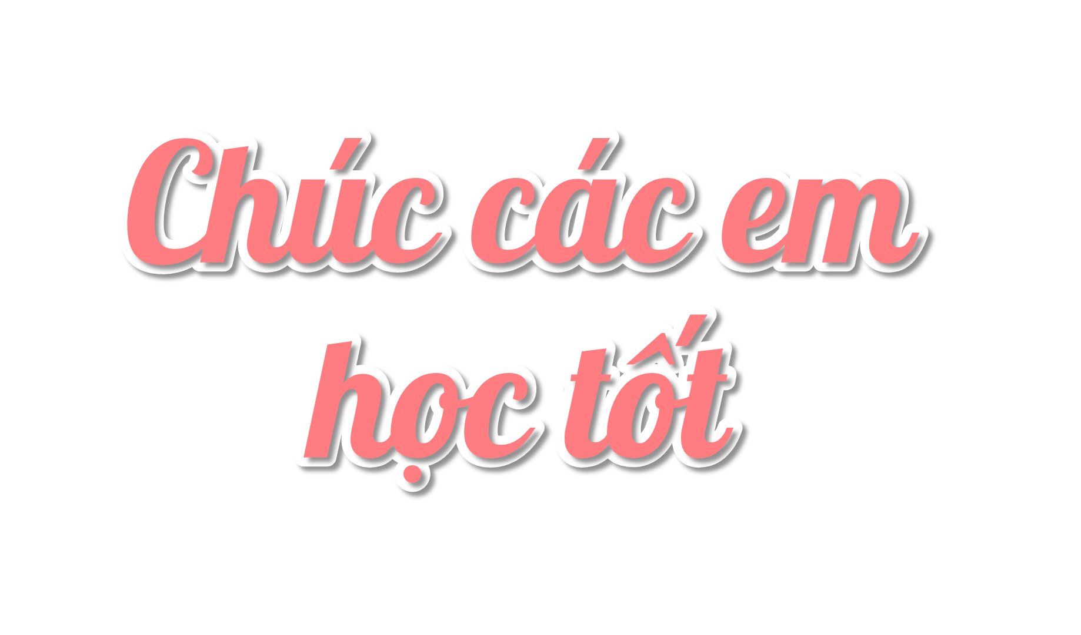
VIOLET

